Slide 1


Entreprenørskap og opplevelsesnæringen Elisabet Ljunggren, Nord Universitet/Nordlandsforskning Oslo 15.mai 2017

Slide 2
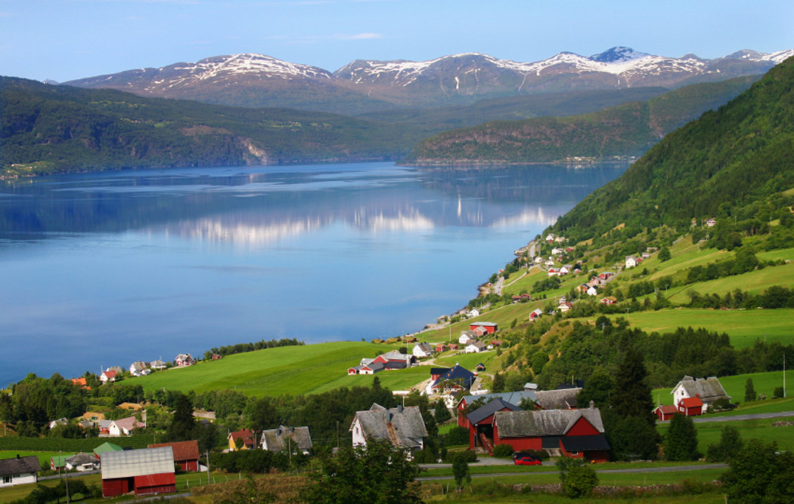
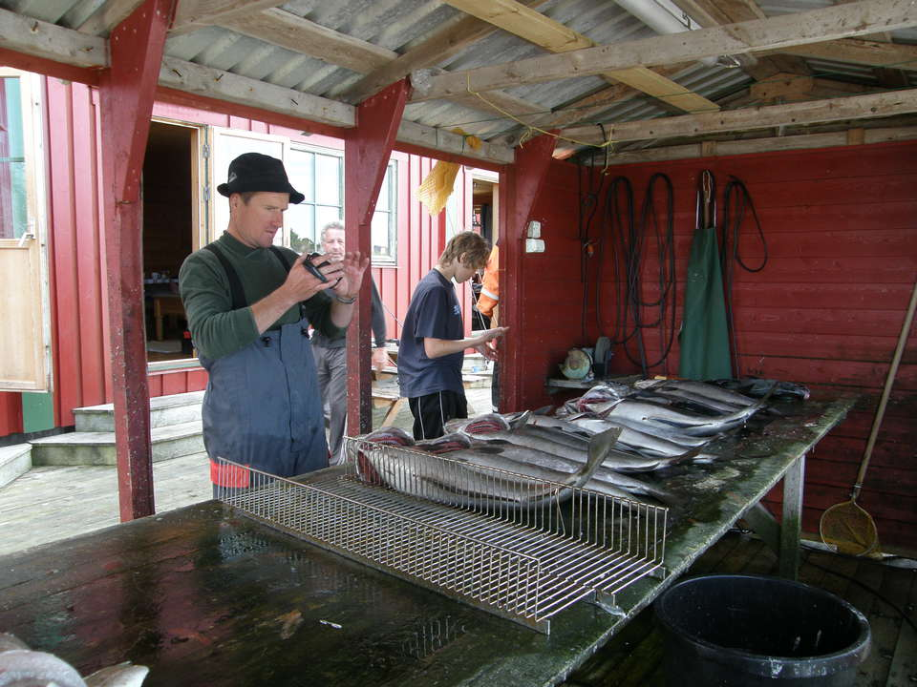
Kontekst: ruralitet

Slide 3
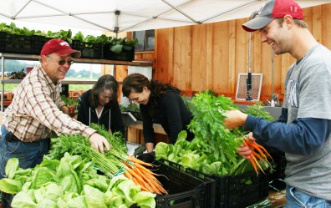
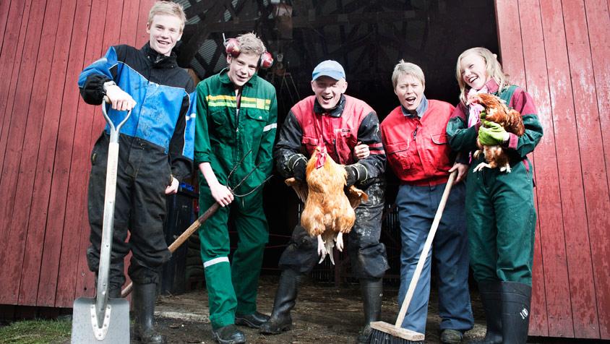
Hushold og entreprenørskap – ja???
Beslutning om bedriftsoppstart
tas ikke av entreprenøren isolert,
men oftest i husholdet

Slide 4
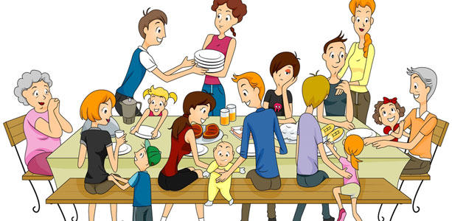
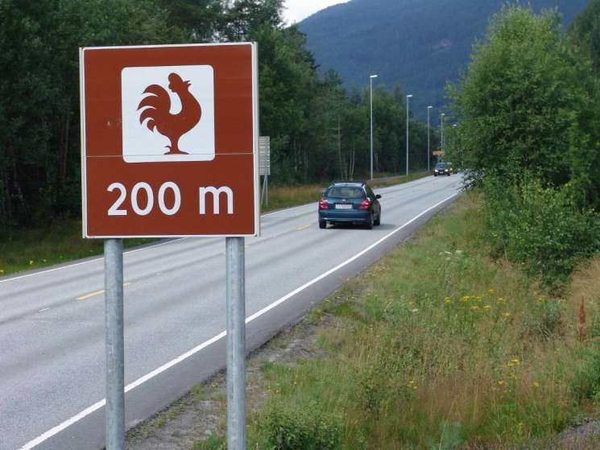
Slektskap og bedrift: hvordan entreprenørielle hushold legger til rette for vekst av bedrifter
Bedrift og hushold henger sammen
Ressursdeling
Forretningsmuligheter
Kryss-subsidiering
Husholdet som nav
Familie og slektskapsrelasjoner
Familielivs-syklus
Slektskapsrelasjoner
Deling av entreprenørielle roller
Emosjonell kapital
Risiko, usikkerhet og kontroll
Orientering mot tilgjengelige ressurser
Kontrollorientering
Bedriftsporteføljen ses som en enhet

Slide 5
Bedrift 1 | Bedrift 2 | Bedrift 3 | Bedrift 4 | ..og andre planer
Case 1 Melke-produksjon | Ysteri | Kafe (stengt nå) | Gårdsbutikk | Barna som driver sine egne bedrifter bruker gårdens bygninger til lager, arbeidskraft bytte mm
Case 2 Avlsdyr- Produksjon og noe grønnsaks produksjon | Utleie av hytter | B&B, servering av mat produsert på gården | Kafe hvor gårdens produkter selges Kunstgalleri (mor) | Med-eier slakteri Med-eier slakterbutikk Planer for grønn elektrisitet Keramikkveksted i lokalene, eid av andre Bakeri i bygda
Case 3 Svine- produksjon | Minikraftverk (sammen med nabo)
Case 4 Geitemelk produksjon | Veksthus sammen med nabogården | Hesteavl Jobber som maskinfører | Starter ysteri sammen med andre | Planer for minikraftverk Turistbedrift (bruke hestene)

Slide 6
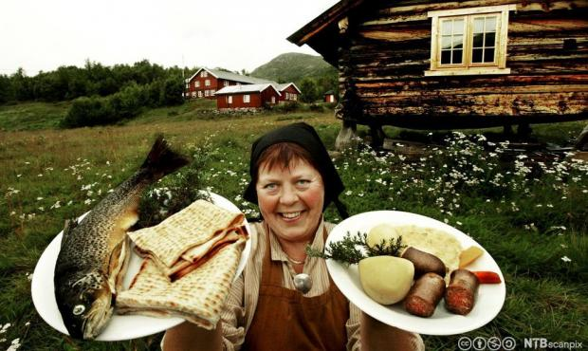
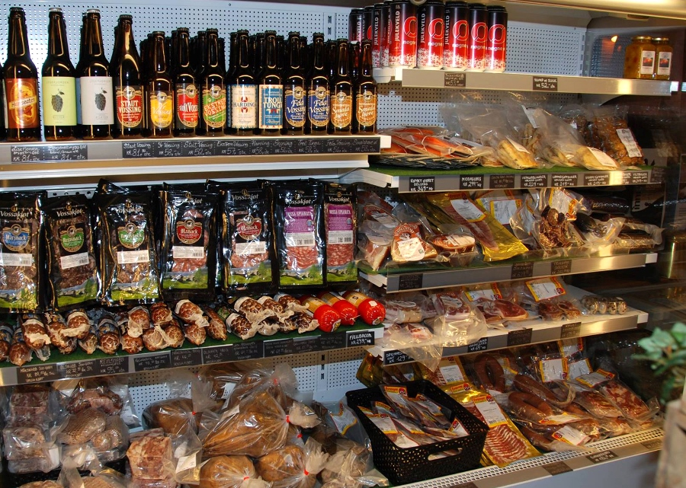
Mat og opplevelser
Turistene må ha mat, og mange vil «smake» Norge.
Høykvalitets restauranter og matopplevelser er viktig for turister (Mossberg & Svensson, 2009)

Slide 7
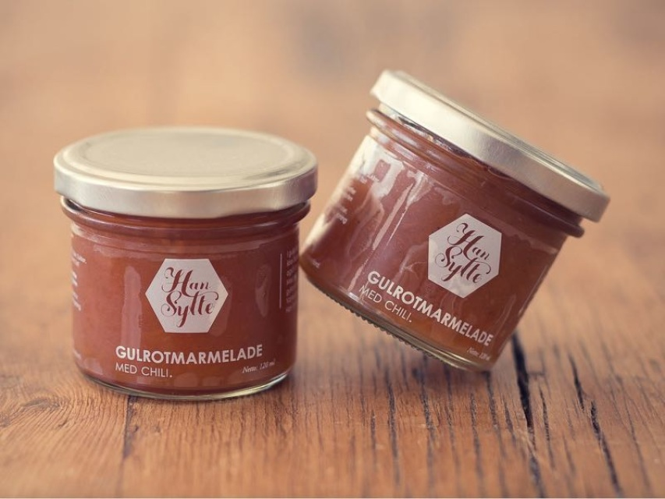
Reiseliv + matprodusenter = sant?
Kjenner de hverandre?
Reiseliv (spisesteder og hoteller) ser behovet og noen utnytter det
MEN, ulike logikker
Nærhet til markedet/kunden vs. langt til kunden
Ulike tidsperspektiv
Lokal matproduksjon –finnes det i Norge om 20 år?
Lokal mat ikke bare potet, men også fisk!
Bygge alternative matverdikjeder?
Koblinger mellom matprodusenter, spisesteder og opplevelsesprodusenter – næringspolitikk for distriktene
Notes:
Reiselivet
Er heterogent: overnatting, opplevelser, spisesteder, transport
Følger noen logikker: Nærhet til kundene/markedet, co-creation
Viktig: Sesonger, fra PC til levering på døra, kunnskap om matprodusenter?
Matprodusenter (her: til lands, ikke glem til vanns!)
Andre logikker: langt fra markedet/kunden, biologisk produksjon, samvirkeorganiseringen, bonden er ikke nødvendigvis entreprenør, men «ansatt»
Viktig: sesonger, kunnskap om reiseliv?
Kjenner de hverandre?

Slide 8
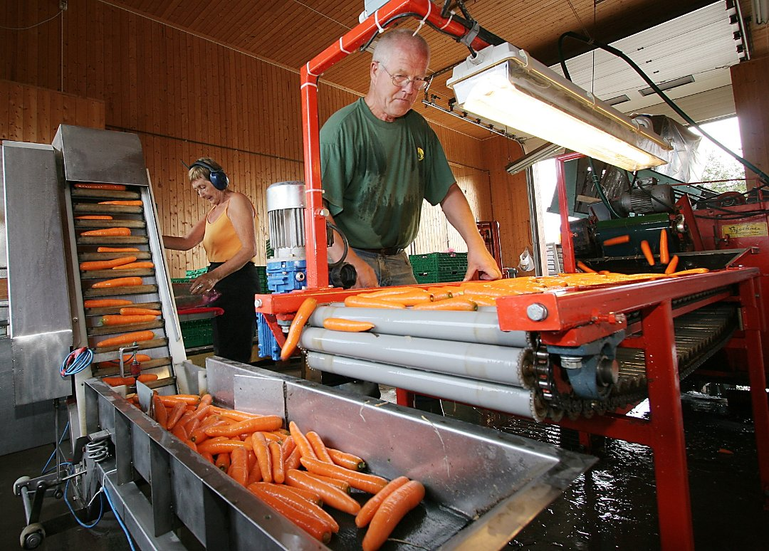
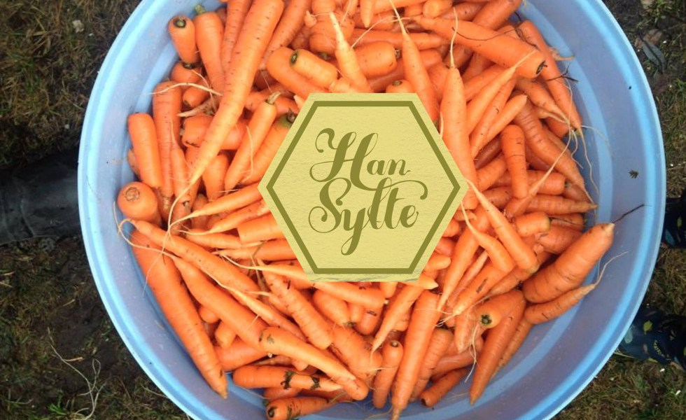
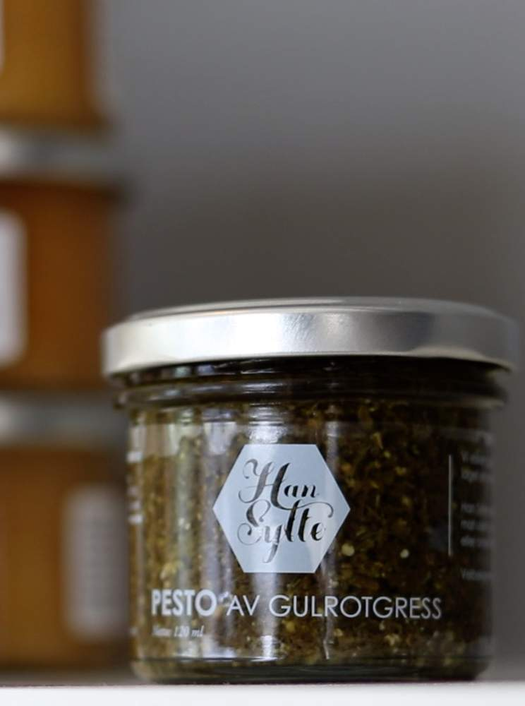
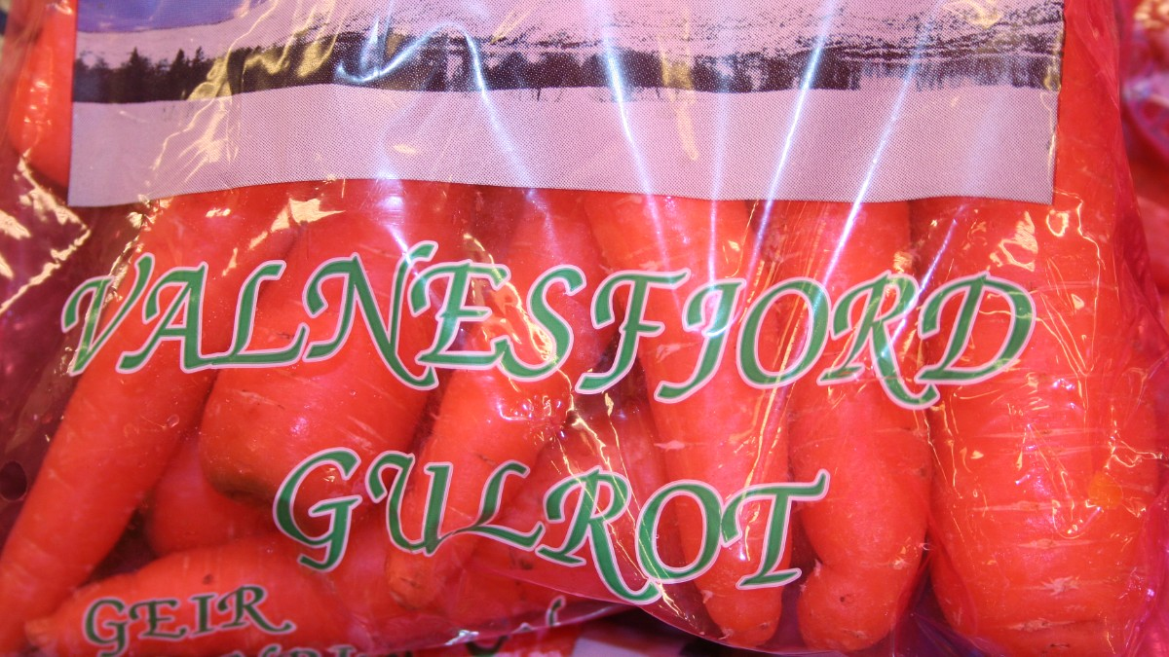

Slide 9
Vite mer?
http://www.nordlandsforskning.no/
http://www.opplevelserinord.no/
Carter, S. Alsos, G.A., Ljunggren, E. (2015) 'The Rational and Irrational Benefits of Small Business Ownership' in Scott Newbert (ed) "Small Business in the 21st Century" New York: Praeger.
Alsos, G. A. , Carter, S, og Ljunggren, E. (2015) Entrepreneurial Families and Households. In (eds.) Baker, T and Welter, F. The Routledge Companion to Entrepreneurship. Routledge
Alsos, G.A., Carter, S. & Ljunggren, E. (2014) Kinship and Business: How entrepreneurial households facilitate business growth. Entrepreneurship & Regional Development. Vol.26(1-2), pp.97-122
Ljunggren, E. (2015) Opplevelsesøkonomien og lokal mat: restauranter som verdiskapere. Bokkapittel til boken Innovativ og opplevelsesbasert verdiskaping i reiselivsnæringen (red.) Ø. Jensen og K. Skallerud. Cappelen Damm forlag
Jørstad, M. Roaldsen, I. & Ljunggren, E. (2017) Local food in the experience economy - agriculture, fisheries and tourism in regional development, NF-arbeidsnotat
Roaldsen, I., Ljunggren, E., Jørstad,M. and Høberg, E.N (under arbeid) Expanding the understanding of local food, paper som skal presenters på i august

